Slide 1
Collage de 2 cales par panneau solaire
Principe du collage
Les pieces
Le collage (procedure)

Slide 2
Principe du collage
Coller des pieces en Téflon de 10x18mm sur la partie résine verte des panneaux solaires
Fonction des pieces en Téflon:
Calage/guidage et centrage des panneaux quand ils sont repliés
4 panneaux solaires, soit 8 pieces à coller (2 par panneau)
Un seul jeu de pièce de calage: donc 4 sessions de collage

Slide 3
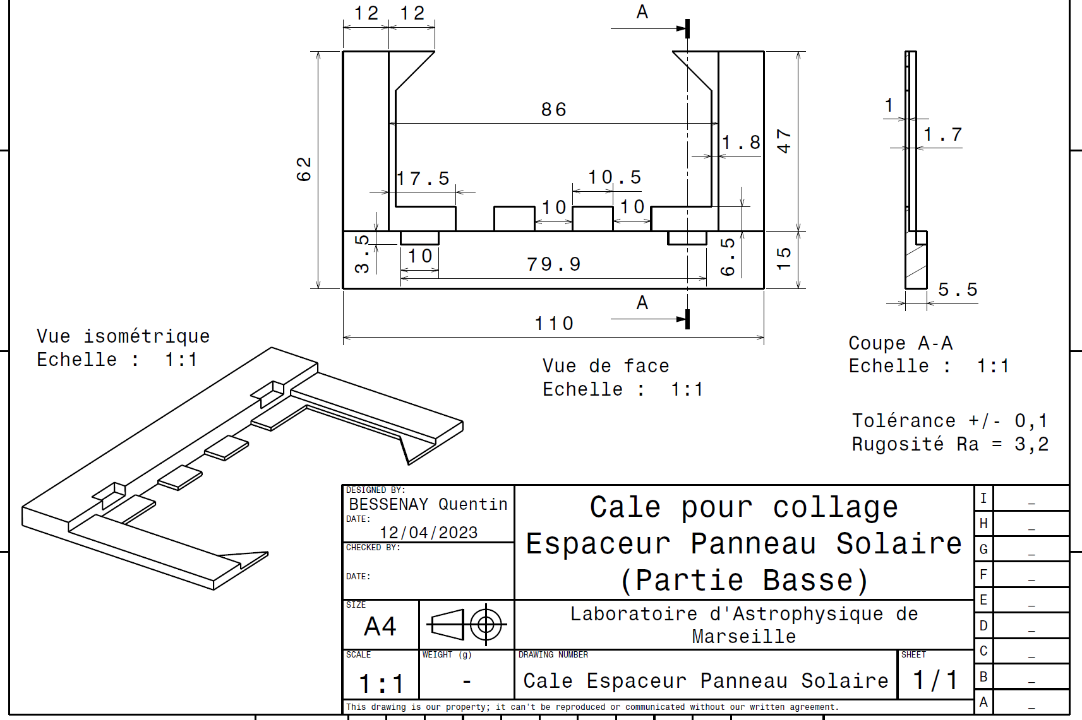
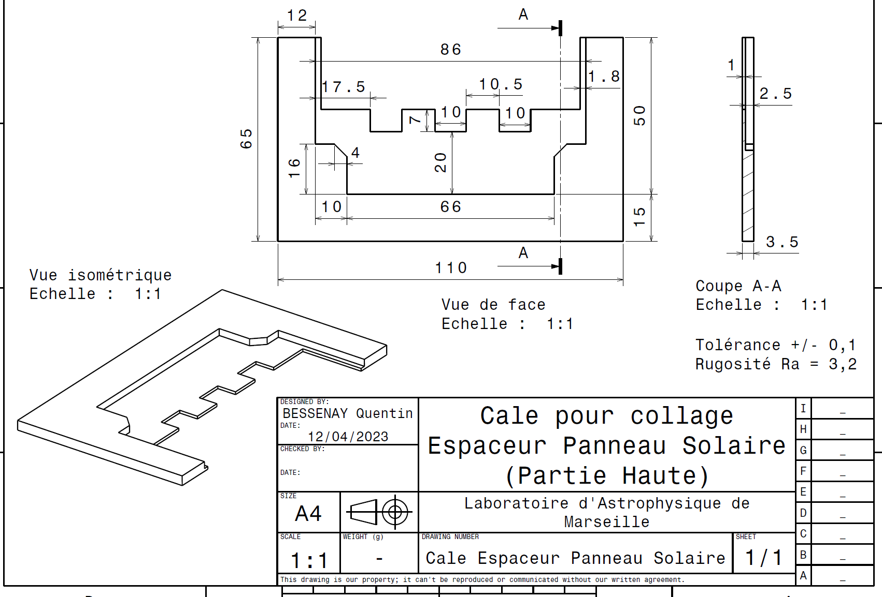
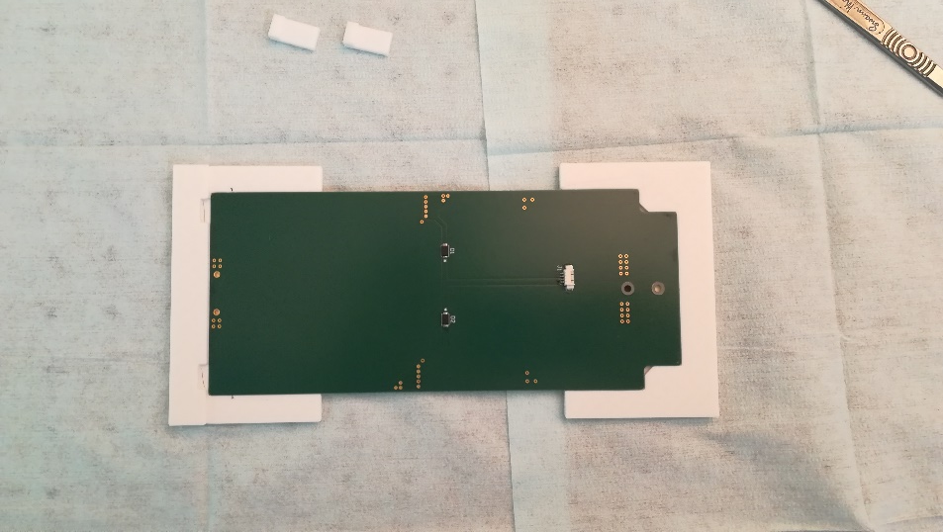
Les différentes pieces: pieces de calage en plastique
Permettent de maintenir le panneau solaire à quelques mm de la table pour ne pas contacter les cellules

Slide 4
Principe du collage
2 interfaces Téflon à coller
Logement de guidage pour les interfaces Téflon à coller (petit morceau de fil Nylon inséré)
Pièce support 2
Pièce support 1 côté collage
Panneau solaire

Slide 5
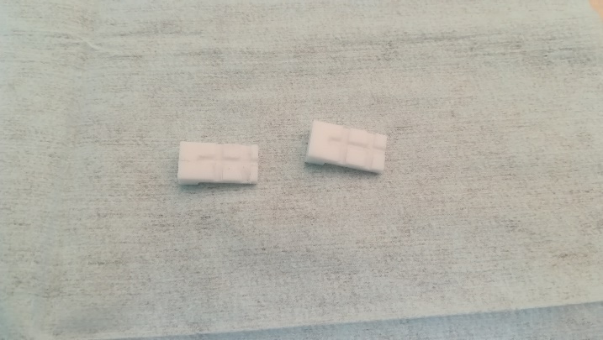
Géométrie zone utile 15x10mm
N’inclue pas le rebord
Côté extérieur
Rainure centrale:
Usinage: 11x2mm; profondeur: 1mm
Final: 13x2mm (la fraise fait 2mm)
1mm de marge aux bords
Volume de colle: 264.16µL
Rainures latérales:
Usinage: 6x2mm; profondeur: 1mm
8x2mm (la fraise fait 2mm)
1mm de marge aux bords
Volume de colle: 162.56µL
Plots de colle:
Diamètre 2mm
Volume de colle: 0.50µL
Le fond des rainures est ouvert au cutter sur les 2 côtés sur toute leur longueur.
Position rainure centrale: centrée 5mm
Position rainures latérales: 4mm des bords
Fil Nylon 160µm scotché sur support.
Fil Nylon dans l’encoche de centrage côté extérieur
Côté panneau
Rainurage à la fraiseuse des pieces Téflon + rainurage au fond des rainures avec cutter sur toute la longueur

Slide 6
Les interfaces en Téflon
Total: 8
fabriqués par un sous-traitant
1 perdu autour de la fraiseuse; refait par Patrick Blanchard

Slide 7
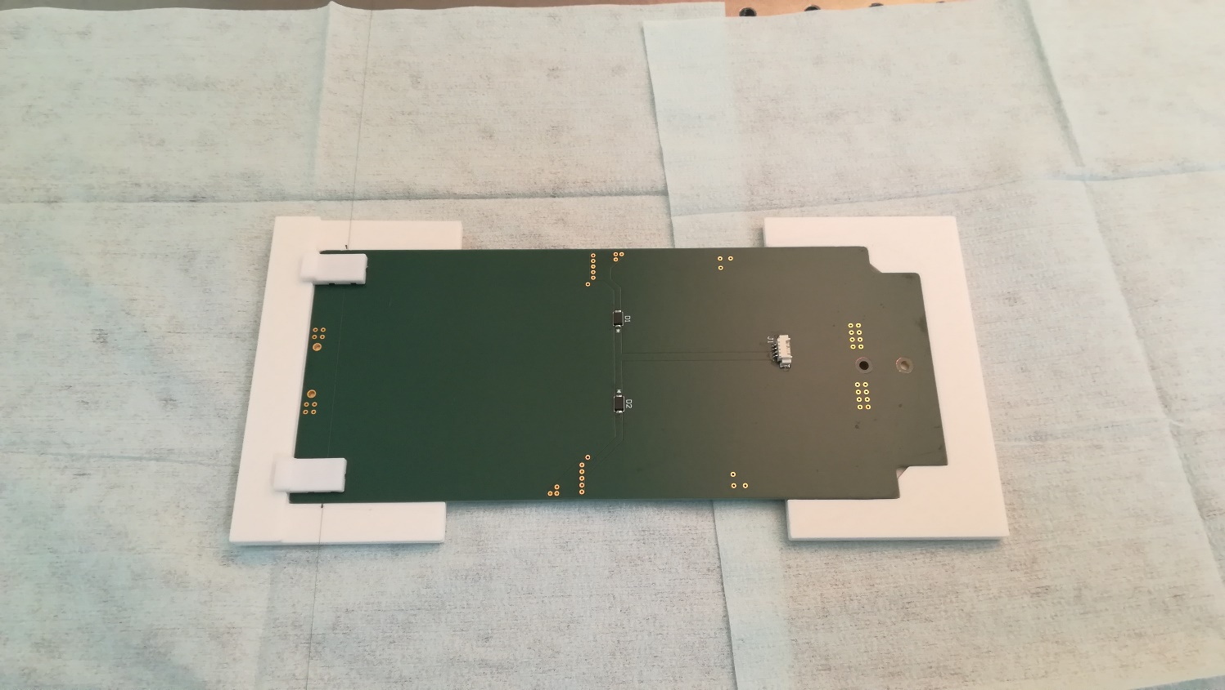
Principe du collage
Fil de Nylon de 160µm (repérage par marque au feutre sur les pieces support)
Pièces d’interface placées
Pièce support 2
Pièce support 1 côté collage
Panneau solaire

Slide 8
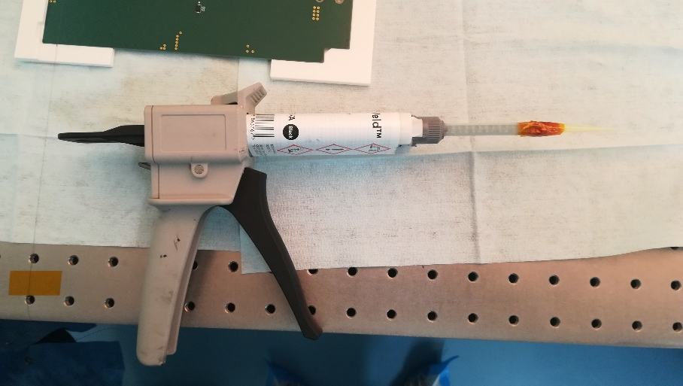
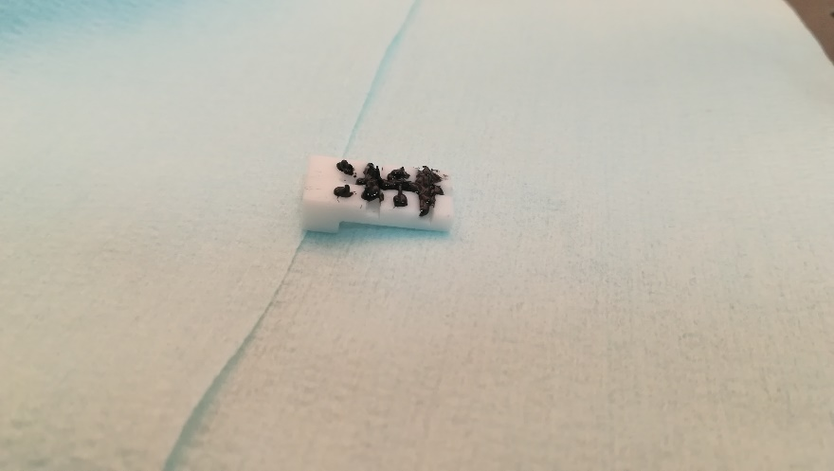
Principe du collage
Mise en place du panneau sur les pieces de centrage
Mise en place du fil Nylon sur la largeur
Mise en place des petits morceaux de fils Nylon dans les logement
Vérification du bon positionnement des pieces Téflon
Nettoyage à l’ethanol:
Les interfaces en Téflon
La plaque PCB (localement avec un coton-tige)
Préparation de la colle 9323 (DP490)
Pistolet + tube de colle + buse + embout jaune + Kapton
Collage:
Remplissage des rainures et points sur les plateau
Postionnement des pièces
Légère pression manuelle (ne pas glisser)
Contrôle visuel
Nettoyage
Nettoyage des bavures de colle avec coton-tige et ethanol
Réticulation 10 jours
Retrait des fils Nylon (découpe au scalpel); on laisse les fils dans la colle

